Slide 1
Bestyrelsen beretning GF 2023
Vestjysk Sports- og Terrænrideklub

Slide 2
Nytårstur Stråsø, Mette, Marianne, Annebeth, Anette, Maria, Cecilie, Randi, Bettina

Slide 3
Nytårstur

Slide 4
Nytårstur

Slide 5
Nytårstur

Slide 7
Agility Staby

Slide 8
Agility staby

Slide 9
Agility Staby

Slide 10
Agility Staby, Tristan og Odin

Slide 11
Agility Staby, Pugsley og Inger

Slide 12
Agility Staby, Annebeth og Magne

Slide 13
Agility Staby, Juliane

Slide 14
Babyspring

Slide 15
Babyspring

Slide 16
Ridetur før sommerfest

Slide 17
Ridetur før sommerfest

Slide 18
Ridetur før sommerfest

Slide 19
Sommerfest

Slide 20
Sommerfest

Slide 21
Sommerfest

Slide 22
Agilitystævne

Slide 23
Agilitystævne

Slide 24
Agilitystævne

Slide 25
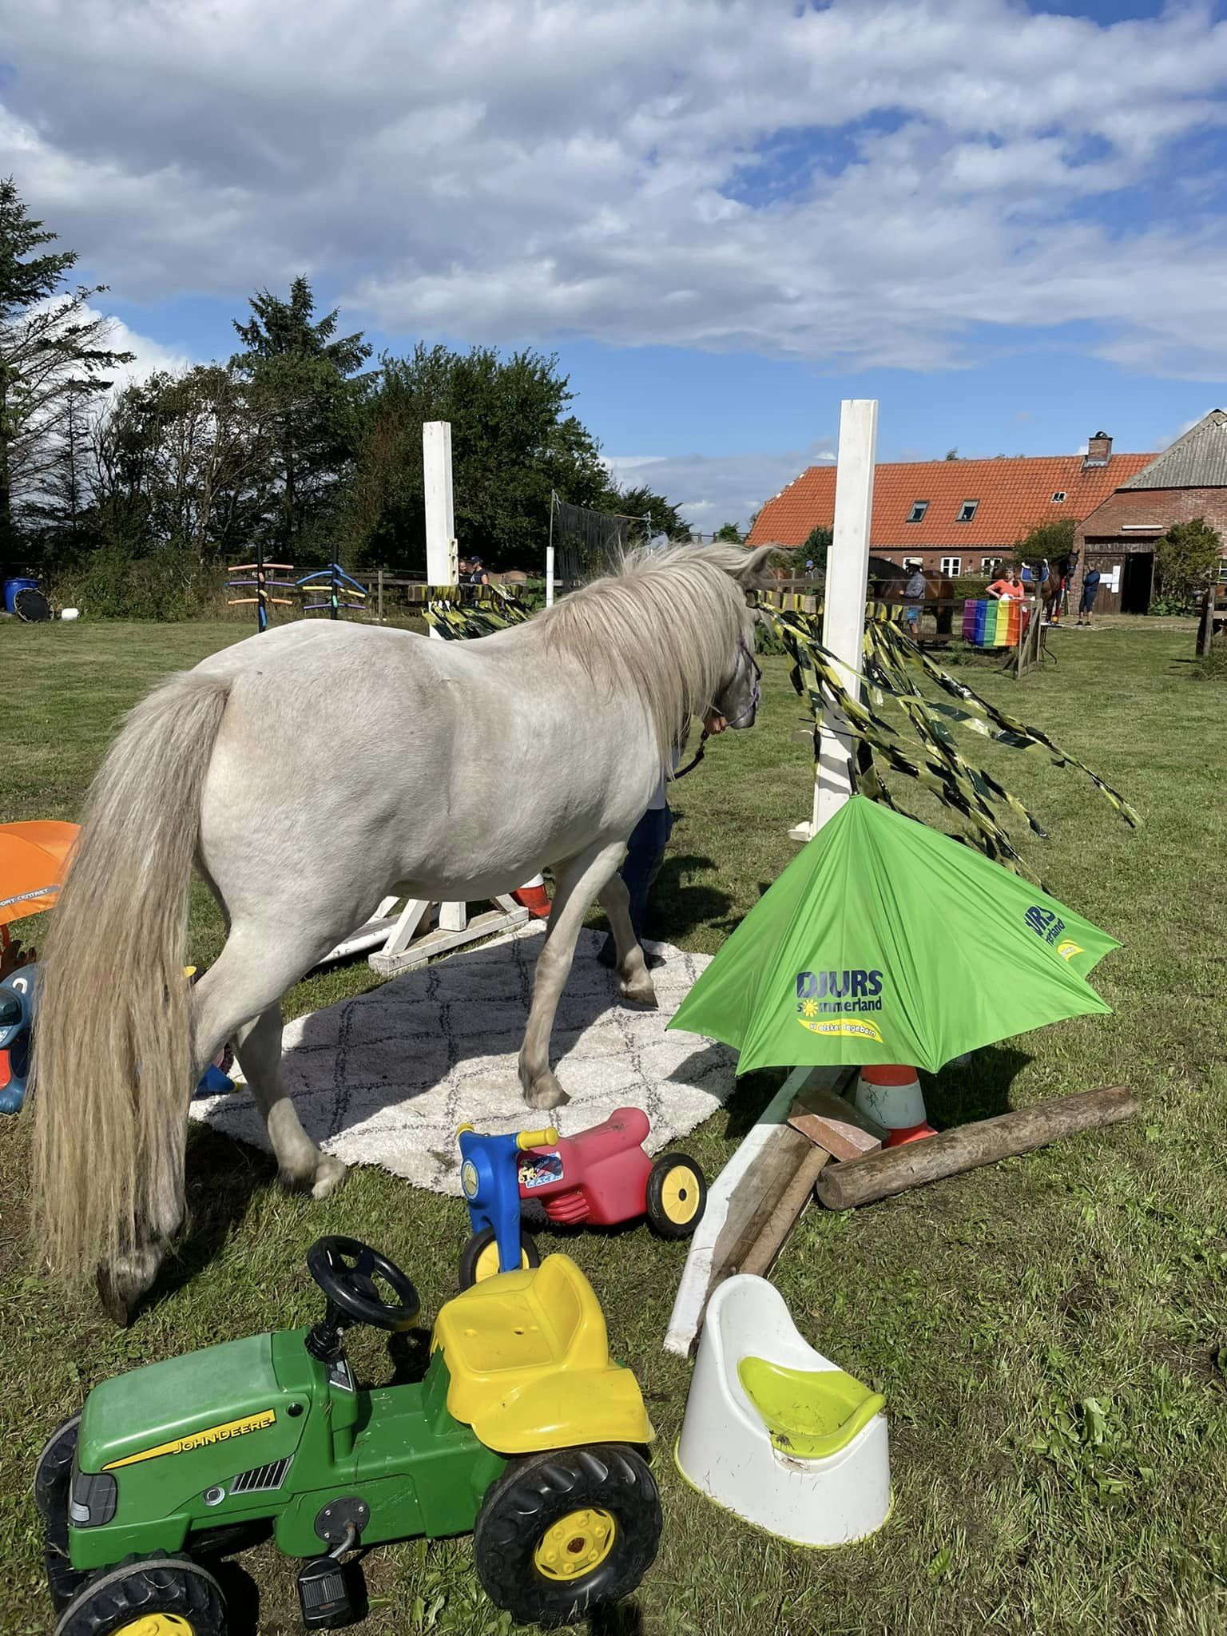

Slide 26
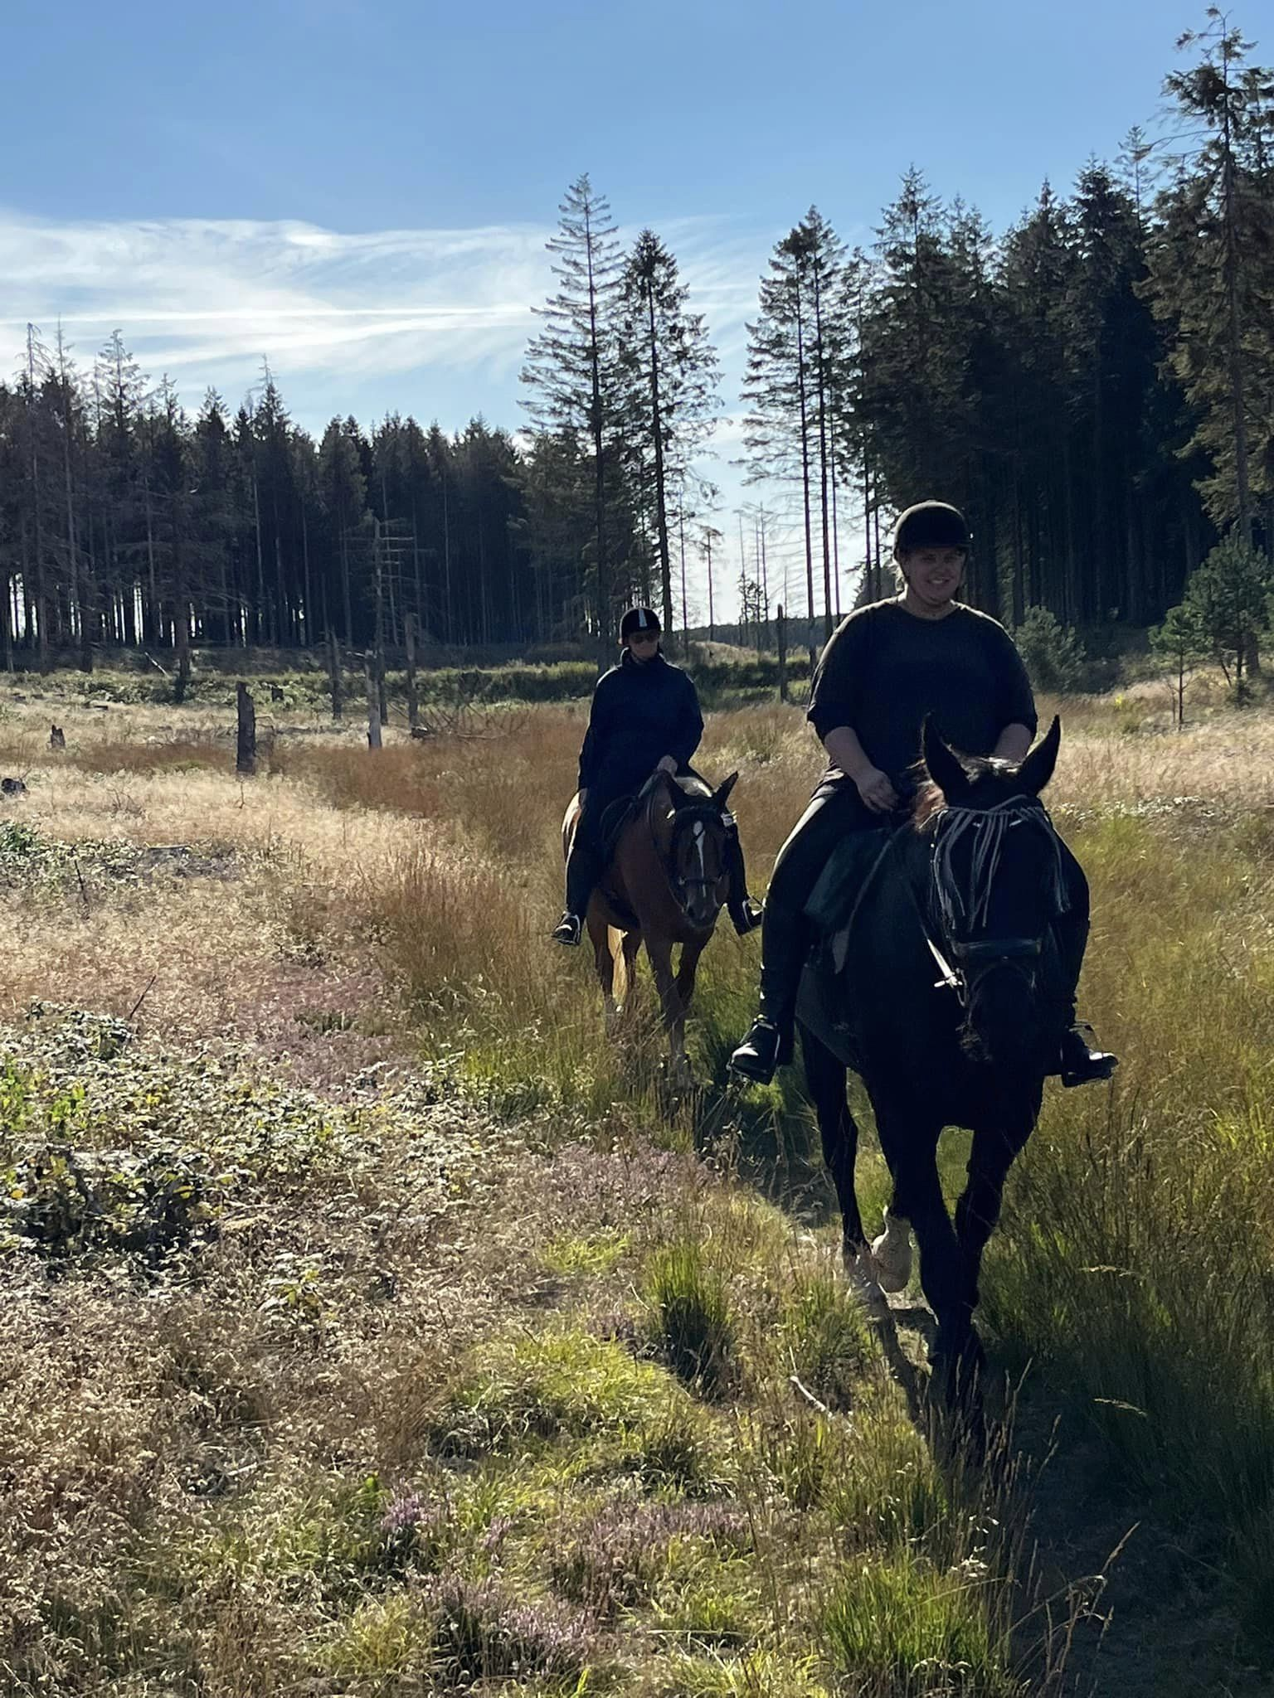
Ridetur ved Mette G.J.

Slide 27
TREC

Slide 28
Lyserød Ridetur

Slide 29
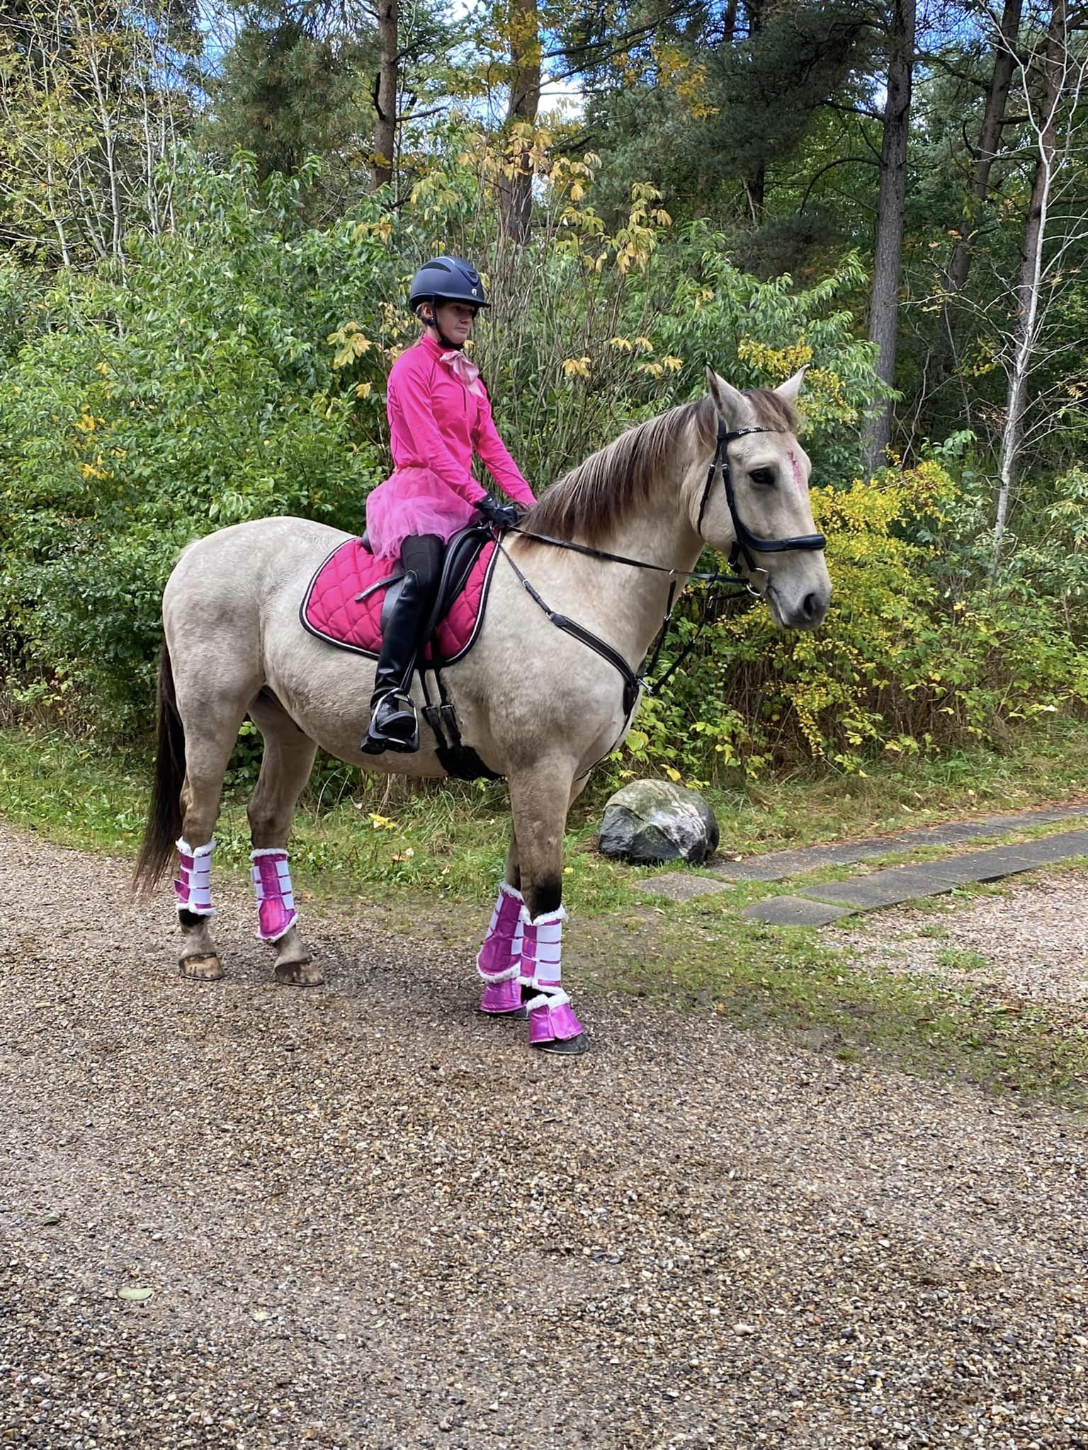
Lyserød ridetur

Slide 30
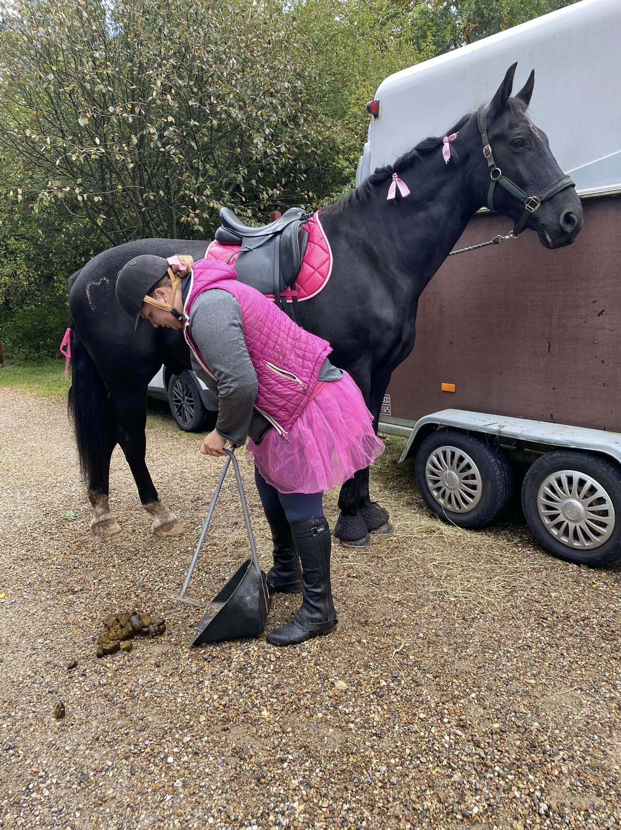
Lyserød ridetur

Slide 31
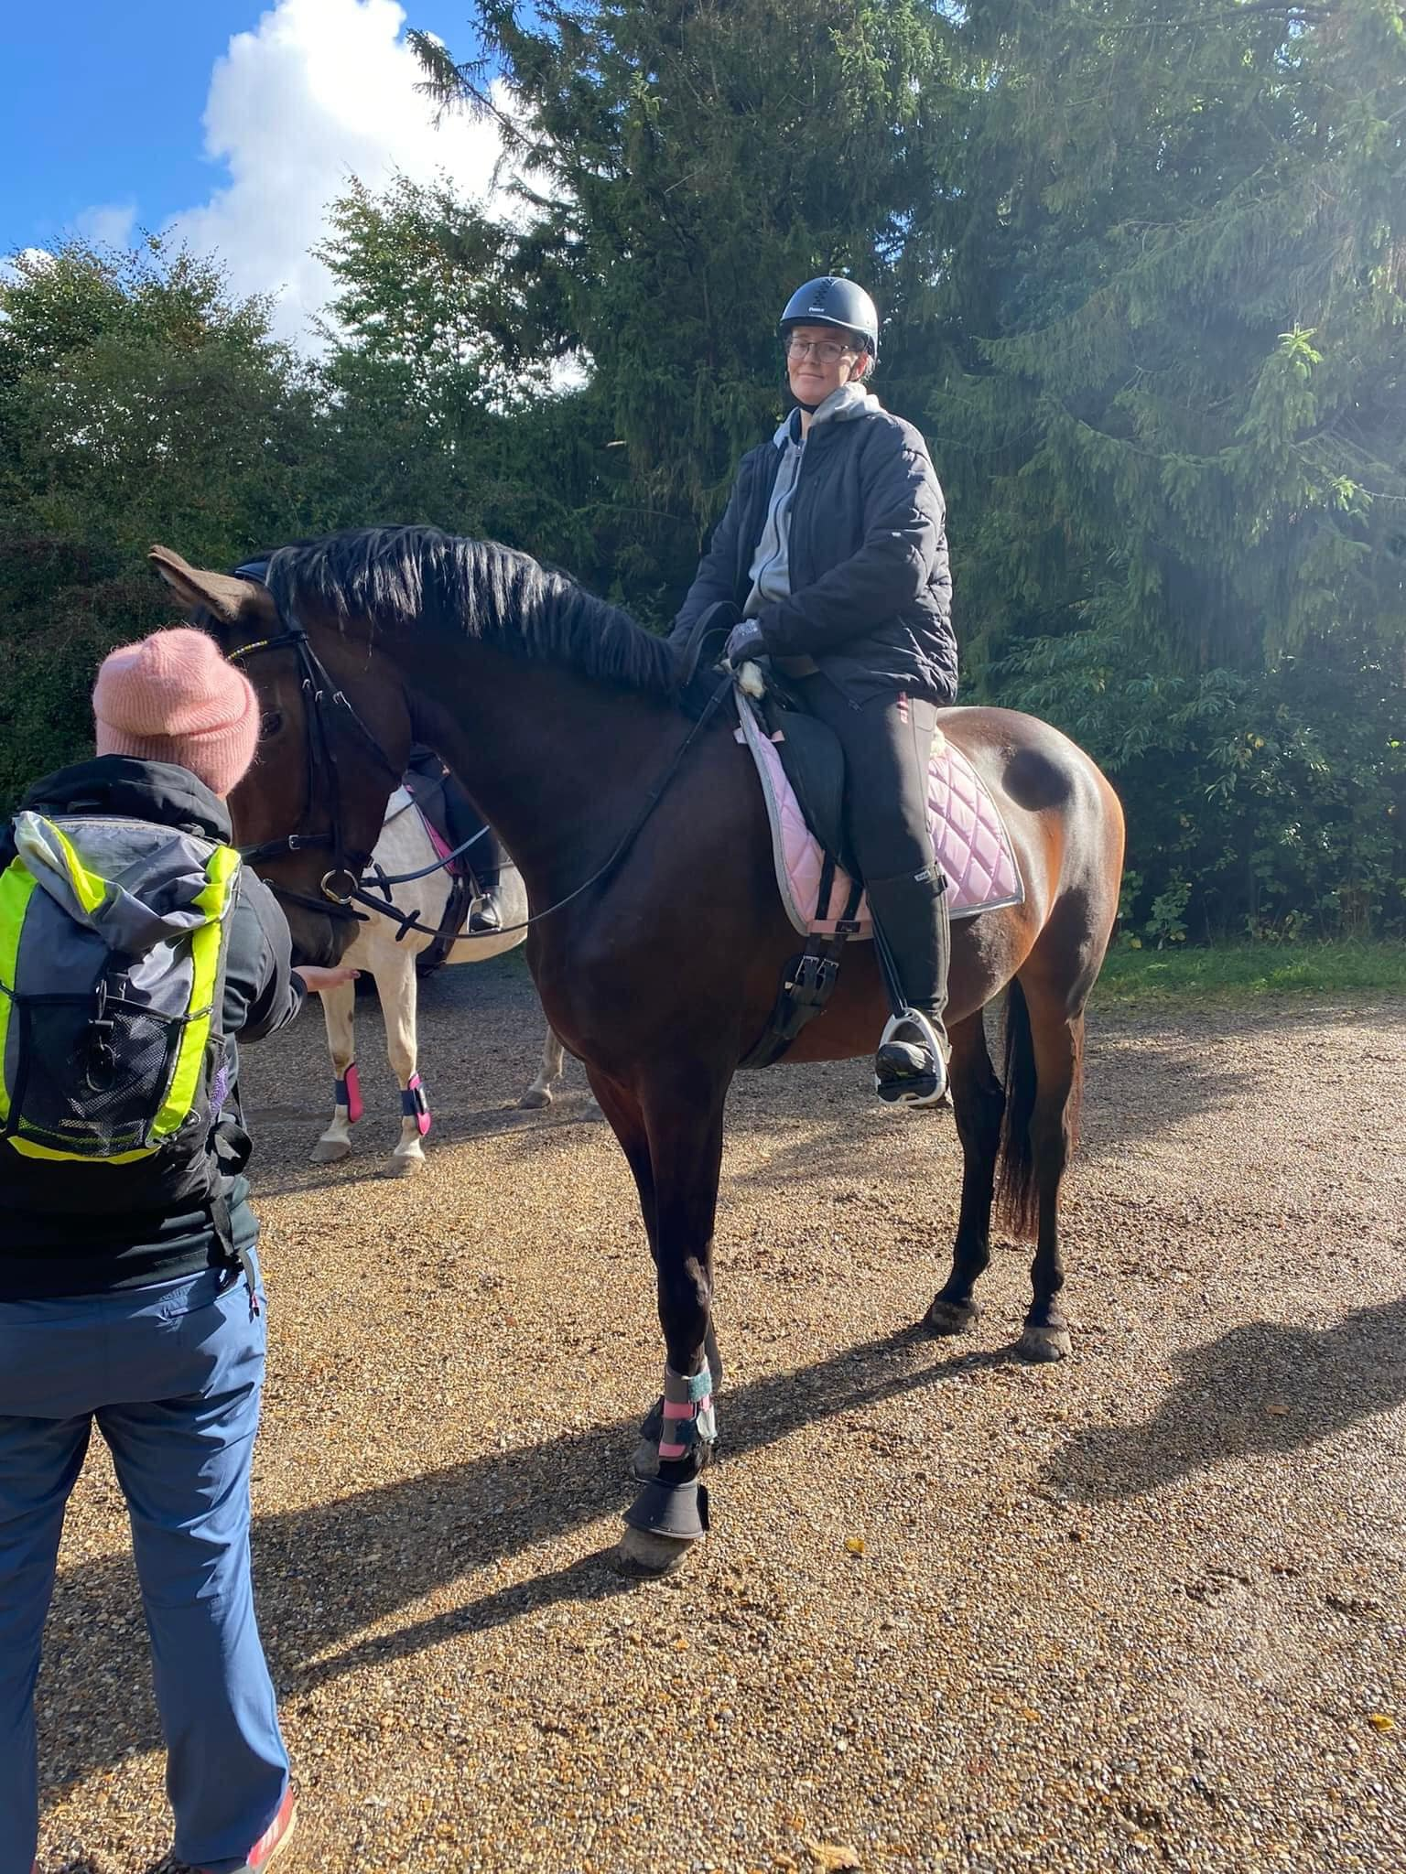
Lyserød ridetur

Slide 32
Lyserød ridetur

Slide 33
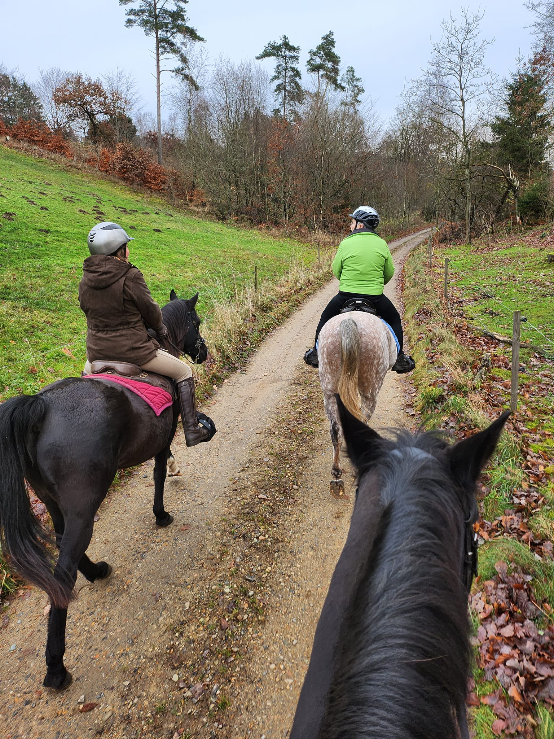
Ridetur hos Marion i Dollerup

Slide 34
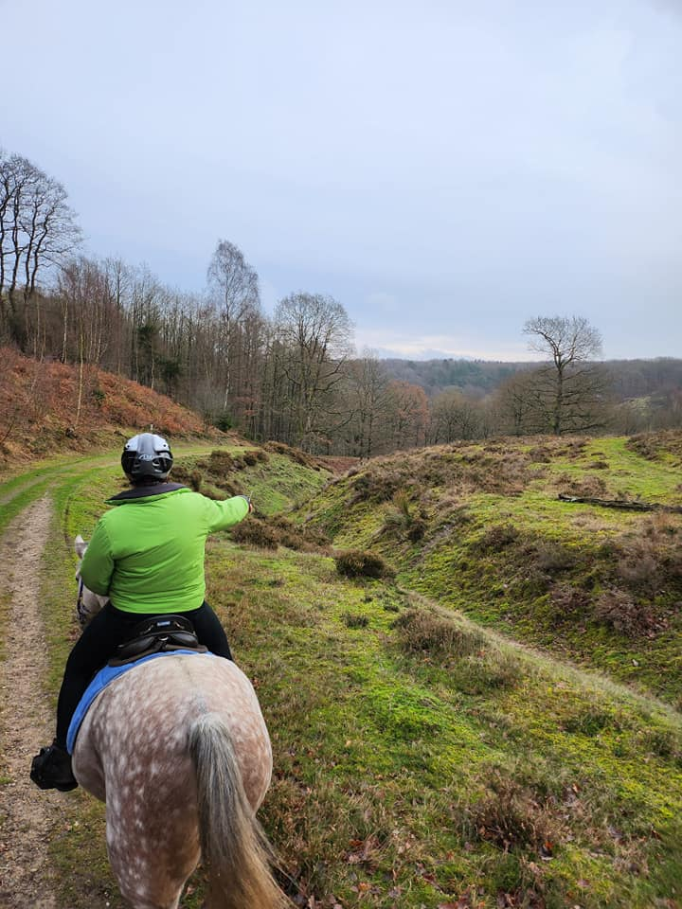
Ridetur hos Marion

Slide 35
Juletur

Slide 36
Juletur

Slide 37
Juletur

Slide 38
Juletur

Slide 39
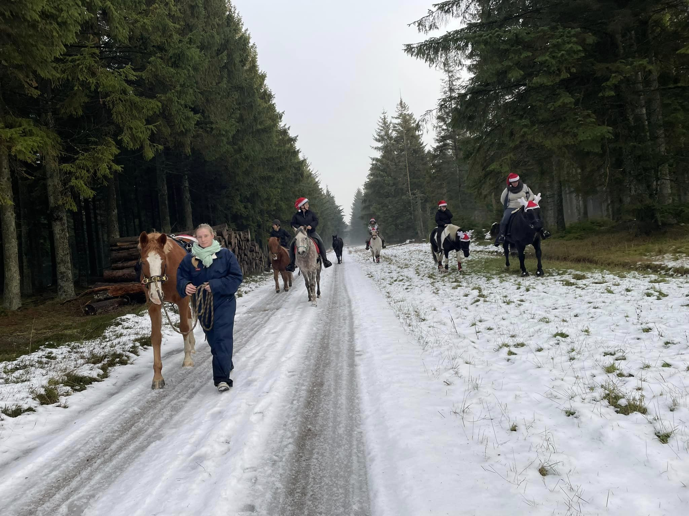

Slide 40
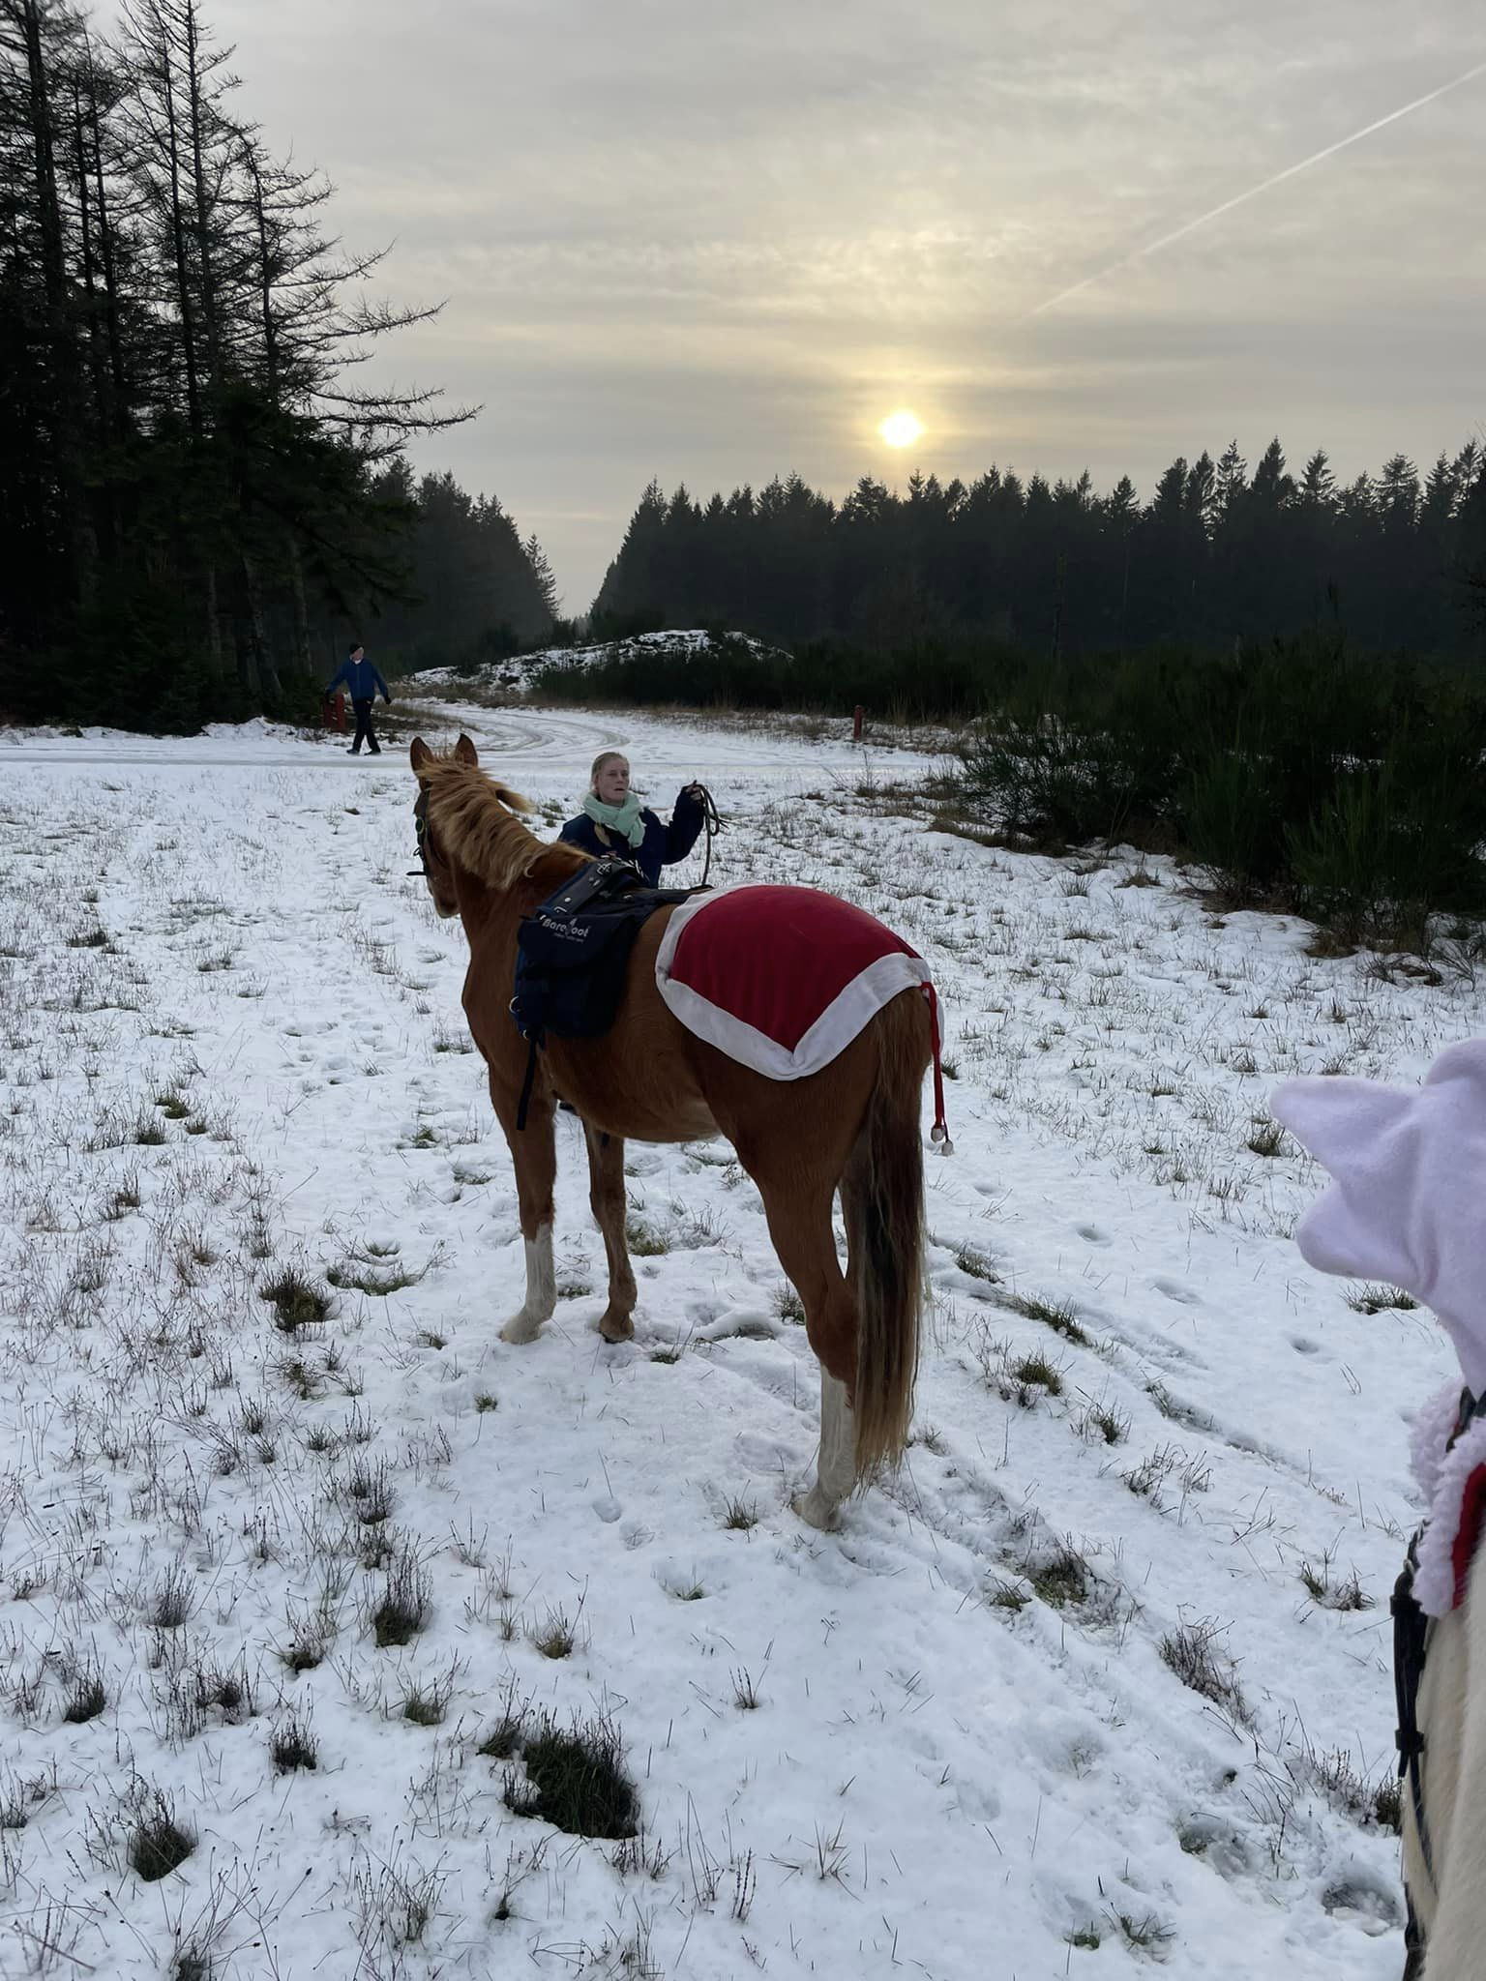
Juletur

Slide 41
Juletur

